Slide 1
建設工事における各種書類の電子申請
マニュアル
備前市 契約管財課

Slide 2
１.建設工事の各種書類の申請について
現在、担当課へ紙媒体で申請している建設工事の各種書類が、令和４年
４月１日以降は電子媒体で申請することができます。 申請方法については、次のとおりです。
・各課のＵＲＬ又はＱＲコードから「備前市建設工事申請書類」の入力
フォームへ入り、質問事項（請負業者名称等）を入力後に申請書類の
電子媒体を添付する。
【注意事項】
請負業者から申請があった旨の連絡は、各課の代表メールに転送される
ため、必ず申請する課のＵＲＬ又はＱＲコードを使用してください。

Slide 3
各課のＵＲＬ
上下水道課 https://logoform.jp/form/eByq/79764
建設課 https://logoform.jp/form/eByq/80023
環境課 https://logoform.jp/form/eByq/80025
契約管財課 https://logoform.jp/form/eByq/80026
危機管理課 https://logoform.jp/form/eByq/80028
産業振興課 https://logoform.jp/form/eByq/80029
農政水産課 https://logoform.jp/form/eByq/80030
都市計画課 https://logoform.jp/form/eByq/80032
市街地活性化政策課 https://logoform.jp/form/eByq/80033
教育総務課 https://logoform.jp/form/eByq/80036
幼児教育課 https://logoform.jp/form/eByq/80038
社会教育課 https://logoform.jp/form/eByq/80039
日生総合支所 https://logoform.jp/form/eByq/80043
吉永総合支所 https://logoform.jp/form/eByq/80044
公民館活動課 https://logoform.jp/form/eByq/80046
公共交通課 https://logoform.jp/form/eByq/87185
子育て支援課 https://logoform.jp/form/eByq/87188
文化観光課 https://logoform.jp/form/eByq/87189
教育文化振興課 https://logoform.jp/form/eByq/87190
図書館プロジェクト推進課 https://logoform.jp/form/eByq/87192
備前焼振興課 https://logoform.jp/form/eByq/87202

Slide 4
各課のＱＲコード
上下水道課
建設課
環境課
契約管財課
危機管理課
産業振興課
農政水産課
都市計画課
市街地活性化政策課
教育総務課
幼児教育課
社会教育課
日生総合支所
吉永総合支所
公民館活動課
公共交通課
子育て
支援課
文化観光課
教育文化振興課
図書館プロジェクト推進課
備前焼
振興課

Slide 5
２．入力フォームについて
各課のURL又はQRコードから「備前市建設工事申請書類」の入力フォームへ入る。
Q１．請負業者名称を入力してください。
入力例：〇〇建設㈱
Q２．請負業者情報を入力してください。
電話番号を入力する。
入力例：０８６９６４１８１３

Slide 6
Q３．工事名称を入力してください。
入力例：〇〇工事
Q４．担当課名称を選択してください。
ラジオボタンを選択する。
Q５．担当者名称を入力してください。
工事担当者名称を入力する。
入力例：〇〇 〇〇

Slide 7
Q６．建設工事の種類を選択してください。
受注している工事の種類を選択する。
・土木一式工事（下水道工事以外） 選択後Q７へ
・土木一式工事（下水道工事） 選択後Q８へ
・舗装工事 選択後Q７へ
・水道施設工事 選択後Q７へ
・とび・土工・コンクリート工事 選択後Q７へ
・管工事 選択後Q７へ
・機械器具設置工事 選択後Q９へ
・電気工事 選択後Q１０へ
・電気通信工事 選択後Q１１へ
・建築一式工事 選択後Q１２へ
・その他（上記の工事以外） 選択後Q７へ

Slide 8
Q７～Q１２．
申請する工事書類名称を選択してください。
申請する書類のチェックボックスを選択する。
（複数選択可）
・一覧に書類の名称がないものは、その他を
選択し、書類の名称を入力する。

Slide 9
Q１３．コメントがあれば入力してください。
工事担当者へコメントを入力する。
入力例：添付書類を確認してください。
Q１４〜Q３３．
申請書類のデータを添付してください。
・Q７～Q１２で選択した書類のデータを
添付する。
・添付できるデータの容量は、１ファイル
１０ＭＢであるため、写真等の容量の大
きいファイルは、画素数で調整する又は
ファイルを分割して添付する。
・添付するデータ名称は、Q７～Q１２で
選択した書類の名称と同じにする。

Slide 10
「→確認画面へ進む」を選択する。

Slide 11
「入力フォーム」を確認する。

Slide 12
「入力フォーム」に間違いがない
事を確認して「→送信」を選択する。

Slide 13
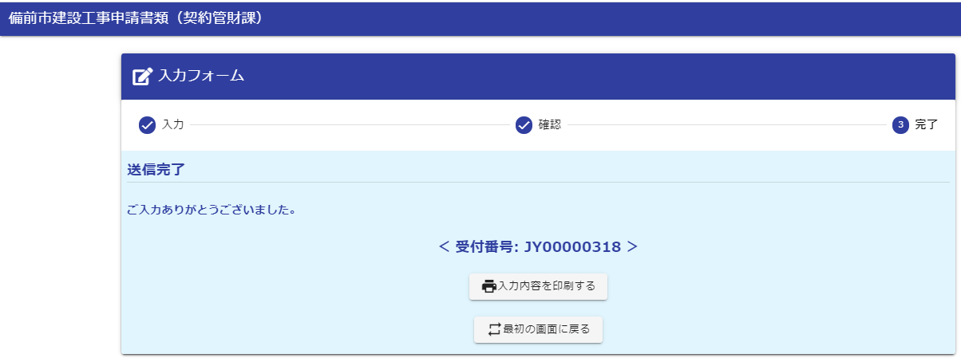
「送信完了」を確認して終了。

